Slide 1


Slide 2
E-teczki, czyli elektroniczna dokumentacja pracownicza.
Czy warto digitalizować dokumenty naszych pracowników?
Tomasz Mroziński
Konsultant Działu Produkcji Rozwiązań Macrologic ERP
Notes:
Witam Państwa serdecznie. Nazywam się Tomasz Mroziński.
Jestem konsultantem w dziale produkcji oprogramowania i chciałbym przybliżyć Państwu temat elektronizacji dokumentacji pracowniczej.

Slide 3




O czym będziemy mówić?
Problemy z dokumentacją papierową na przykładzie
Obecny stan prawny i nowe możliwości
Rozwiązanie
– jak sobie
poradzić
Korzyści
z e-Teczek
Notes:
Na poprzednich prezentacjach Irena i Sławek pokazali Państwu możliwe problemy jakie mogą wystąpić w przykładowych firmach.
Ja chciałbym, na rzeczywistym przykładzie, pokazać Państwu jakie problemy mogą wystąpić z prowadzeniem dokumentacji pracowniczej w postaci papierowej.
Podczas prezentacji opowiem o najnowszych zmianach w zakresie prawa dotyczącego prowadzenie dokumentacji pracowniczej w postaci elektronicznej oraz przeanalizujemy możliwości jakie niosą te zmiany.
Przejdziemy również przez proces digitalizacji akt i zobaczymy jak przejście na postać elektroniczną może pomóc rozwiązać obecne problemy związane z dokumentacją papierową
Zobaczymy również jakie korzyści możemy uzyskać jeżeli zdecydujemy się na wprowadzenie e-Teczek.

Slide 4
O czym będziemy mówić?
Problemy z dokumentacją papierową na przykładzie
Obecny stan prawny i nowe możliwości
Rozwiązanie
– jak sobie
poradzić
Korzyści
z e-Teczek
Notes:
Przejdźmy zatem do omówienia problemów jakie może nieść za sobą prowadzenie dokumentacji pracowniczej w postaci papierowej.

Slide 5


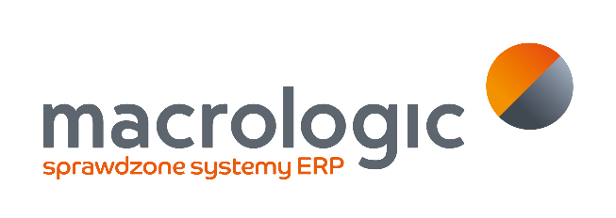





Połączenie naszych firm
Notes:
Jak Państwo wiecie, jakiś czas temu doszło do połączenia spółek Asseco Business Solutions i Macrologic. W wyniku połączenia, w ramach ABS powstała linia Macrologic.
W tym momencie chciałbym zwrócić Państwa uwagę na to, co połączenie firm oznaczało dla naszych Działów HR?
W skrócie rzecz ujmując – ogrom pracy.
Przed połączeniem, nasze firmy używały różnych systemów informatycznych. Nie stanowiło jednak problemu, aby dane w postaci elektronicznej umieścić w jednym systemie i zarządzać nimi centralnie. Dane zostały scalone, a cała rejestracja danych odbywa się wyłącznie w jednym systemie. Korzyści z takiego podejścia są oczywiste. Mimo małych problemów, całość migracji danych udało się przeprowadzić sprawnie i na czas, co pozwoliło naliczać wynagrodzenie dla całej organizacji już w jednym systemie.
Zgoła inaczej sytuacja przedstawiała się z dokumentacją pracowniczą, która prowadzona była w postaci papierowej.
W tym wypadku przeniesienie danych wiązało się z fizycznym przeniesieniem całego archiwum do centrali.

Slide 6


Przygotowanie akt pracowniczych do transportu
Sprawdzenie kompletności
Zabezpieczenie
Notes:
Akta pracownicze należało przygotować do transportu, odpowiednio zabezpieczyć, a wcześniej sprawdzić ich kompletność.
Tutaj muszę przyznać że przed połączeniem firm wydawało nam się, że mamy porządek w teczkach pracowniczych. Dopiero połączenie uświadomiło nam, że mamy po kilka teczek w przypadku ponownych zatrudnień oraz że te akta mamy w różnych miejscach.

Slide 7
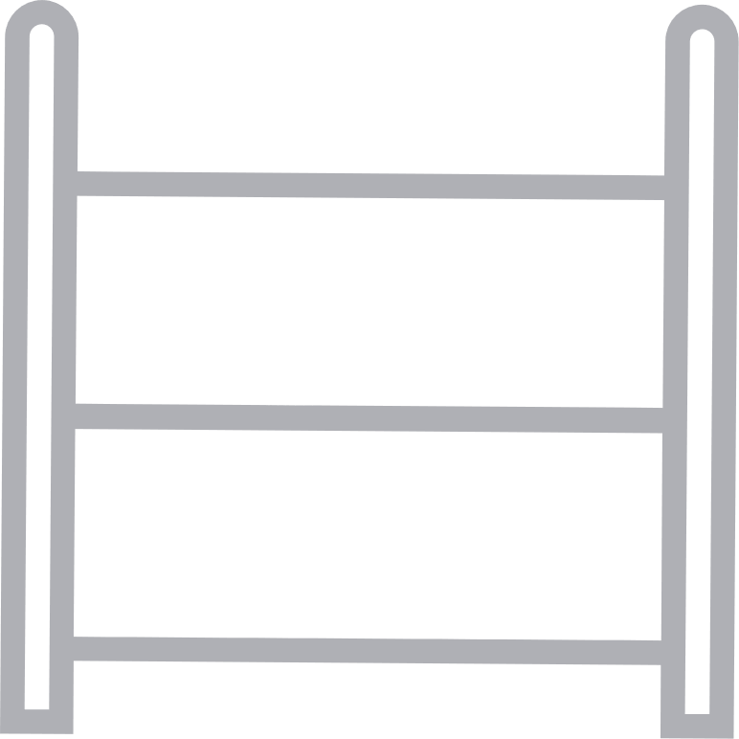



Przeniesienie akt pracowniczych
Wydzielenie specjalnych
pomieszczeń
Zapewnienie
odpowiednich
warunków
Notes:
Na potrzeby przechowywania większej ilości akt konieczne było wydzielenie specjalnego pomieszczenia.
Nie jesteśmy firmą o dużej rotacji zatrudnienia ale w ciągu 30 lat działalności nazbierało się kilka tysięcy teczek.
Po przejrzeniu i zabezpieczeniu, akta zostały wysłane do centrali firmy.
Nasze teczki znalazły się w odpowiednim miejscu i odpowiednich warunkach pod nadzorem koleżanek z Działu HR, jednak niektóre problemy nadal pozostały.

Slide 8

Problemy przy połączeniu firm
Kłopotliwy dostęp z lokalizacji innych niż centrala
Zapewnienie odpowiednich warunków przechowywania
Konieczność przesyłania dokumentów pomiędzy lokalizacjami
Zwiększenie kosztów przechowywania
Zapewnienie bezpieczeństwa i poufności
Trudności z wyszukiwaniem dokumentów
Konieczność wydzielenia dodatkowych pomieszczeń
Notes:
Nadal konieczne jest np.. przesyłanie dokumentów pomiędzy poszczególnymi lokalizacjami a centralą firmy, a wyszukiwanie wybranych dokumentów w stertach akt nie jest ani przyjemne ani szybkie.
Część problemów, które Państwo widzą na ekranie wynika z rozproszenia terytorialnego naszej firmy, część jest niezależna od tego faktu, wszystkie są jednak mniej lub bardziej uciążliwe.

Slide 9
O czym będziemy mówić?
Problemy z dokumentacją papierową na przykładzie
Obecny stan prawny i nowe możliwości
Rozwiązanie
– jak sobie
poradzić
Korzyści
z e-Teczek
Notes:
Patrząc na nasz przykład, nie zachęcamy Państwa do przejmowania nowych spółek aby przy tej okazji przekonać się ile potrafi zajmować dokumentacja pracownicza. Wystarczy udać się do archiwum aby uzmysłowić sobie o jakiej skali dokumentów mówimy i że zarządzanie taką ilością może nastręczać poważnych trudności.

Slide 10
O czym będziemy mówić?
Problemy z dokumentacją papierową na przykładzie
Obecny stan prawny i nowe możliwości
Rozwiązanie
– jak sobie
poradzić
Korzyści
z e-Teczek
Notes:
Świadomi tych problemów zaczęliśmy się zastanawiać…

Slide 11
O czym będziemy mówić?
Problemy z dokumentacją papierową na przykładzie
Obecny stan prawny i nowe możliwości
Rozwiązanie
– jak sobie
poradzić
Korzyści
z e-Teczek
Notes:
czy nowe regulacje nie są szansą na sprawniejsze poradzenie sobie z obecnymi problemami.

Slide 12



Jak się do tego przygotowaliśmy?
Powołaliśmy
zespół ludzi
Współpracujemy
z klientami
Stworzyliśmy
nowe rozwiązanie
Notes:
W tym celu powołaliśmy zespół ludzi do przygotowania nowego narzędzia, które jest elementem całego rozwiązania Merit ERP, a którego celem jest usprawnienie zarządzania dokumentacją pracowniczą.
Nasze prace zbiegły się z sygnałami, jakie otrzymywaliśmy od niektórych z Państwa, którzy tak jak my dostrzegali nowe możliwości wynikające ze zmian prawnych.
Chciałbym tutaj podziękować również części z naszych klientów, którzy poświęcili swój czas na konsultacje związane z omawianym rozwiązaniem.
To właśnie sygnały od Państwa utwierdziły nas w przekonaniu, że temat jest ważny, a przygotowane rozwiązanie w znaczący sposób ułatwi i usprawni pracę Działów HR (w tym naszych koleżanek) związaną z dokumentacją pracowniczą.

Slide 13


Analiza stanu prawnego
Analiza
stanu prawnego
Rozporządzenie
Szkolenia
Ustawa
Notes:
Pracę nad e-Teczką rozpoczęliśmy od analizy stanu prawnego.
O ile sama ustawa daje możliwość prowadzenia elektronicznej postaci dokumentacji pracowniczej, o tyle rozporządzenie precyzuje jak owa dokumentacja ma wyglądać.
Dla nas, jako twórców rozwiązania, to właśnie rozporządzenie poparte szkoleniami stało się wyznacznikiem dla pracy nad implementacją elektronicznej dokumentacji pracowniczej w naszym systemie.

Slide 14
Co musieliśmy uwzględnić tworząc nowe rozwiązanie?
Akta osobowe
Dokumenty związane
ze stosunkiem pracy
A
Ubieganie się o zatrudnienie
Czas pracy
Nawiązanie stosunku pracy
B
Urlop wypoczynkowy
C
Ustanie stosunku pracy
D
Wynagrodzenie i inne świadczenia
Kary
Nowy układ teczki pracowniczej
Okres przechowywania
Notes:
Musieliśmy uwzględnić nowy układ teczki pracowniczej, w której obecnie dokumenty podzielone są na dwie grupy.
Pierwszą grupą dokumentów są Akta osobowe.
Zostały one podzielone obecnie na 4 części.
W nowo wyodrębnionej części D, znajdują się dokumenty związane z ponoszeniem przez pracownika odpowiedzialności porządkowej lub odpowiedzialności określonej w odrębnych przepisach, które przewidują zatarcie kary.
Istotne jest to, że po zatarciu kary informacje o niej musza zostać usunięte z tej części akt.
Druga grupa dokumentów, to dokumenty w sprawach związanych ze stosunkiem pracy.
W tej części, należy przechowywać wiele dokumentów, które zostały wymienione w rozporządzeniu m.in.: ewidencję czasu pracy, wszelkie wnioski, zgody czy oświadczenia pracownika.
Proszę zwrócić uwagę, że zakres dokumentacji pracowniczej został rozszerzony.
Ustawodawca wprowadził obowiązek prowadzenia dokumentacji związanej w ubieganiem się i korzystaniem z urlopu wypoczynkowego.
Ma to swoje konsekwencje, ponieważ tak szeroki zakres dokumentacji pracowniczej skutkuje jej szybkim przyrostem.

Slide 15

Co musieliśmy uwzględnić tworząc nowe rozwiązanie?
Zatrudnienie przed 1 stycznia 1999 r.
50 lat
Zatrudnieni w latach 1999 – 2018 (nie złożono ZUS RIA)
Zatrudnieni w latach 1999 – 2018 (złożono ZUS RIA)
10 lat
Zatrudnieni od 1 stycznia 2019 r.
Nowy układ teczki pracowniczej
Okres przechowywania
Notes:
Przy okazji warto powiedzieć kilka słów o okresie przechowywania dokumentacji, bo w dużej mierze to właśnie okres przechowywania wpływa na liczbę dokumentów, a co za tym idzie i na koszty związane z ich przechowywaniem. Dłuższy okres powoduje że dokumentów nazbiera się po prostu znacznie więcej.
Jak Państwo wiedzą, do zeszłego roku, okres ten wynosił 50 lat. Z początkiem bieżącego roku możliwe jest skrócenie tego okresu do lat dziesięciu.
Jednak krótszy okres dotyczy wybranej grupy pracowników. Są to dwie grupy, dla których można stosować ten skrócony okres przechowywania dokumentacji pracowniczej: pierwsza to pracownicy, którzy zostali zatrudnieni w roku 2019, a druga to pracownicy, z którymi rozwiązano już stosunek pracy a zatrudnieni byli w okresie od początku roku 1999 do końca roku 2018 i za których pracodawca złożył raport ZUS RIA.
Dla pozostałych pracowników, pracodawca nadal musi przechowywać dokumentację pracowniczą przez okres 50 lat.

Slide 16

Kary za nieprawidłowe prowadzenie dokumentacji pracowniczej
Brak dokumentacji
Do 30 tys. zł
Kara grzywny
Niekompletność dokumentacji
Pozostawienie dokumentacji w warunkach grożących uszkodzeniem lub zniszczeniem
Do 5 tys. zł
Mandat
Nieprawidłowe prowadzenie dokumentacji
Kary
Notes:
To co niestety nie zostało zmienione na korzyść pracodawcy, to groźba kar za nieprawidłowe prowadzenie dokumentacji pracowniczej.
Za brak lub niekompletność dokumentacji a nawet za pozostawienie dokumentacji w nieodpowiednich warunkach grozi kara grzywny od 1tyś do nawet 30 tyś zł.
Ponadto inspekcja pracy może nałożyć mandat za nieprawidłowe prowadzenie dokumentacji w wysokości nawet do 5 tyś zł
Kara ta może zostać nałożona na pracodawcę bądź osobę upoważnioną przez pracodawcę do dokonywania czynności w zakresie prawa pracy w jego imieniu.

Slide 17
O czym będziemy mówić?
Problemy z dokumentacją papierową na przykładzie
Obecny stan prawny i nowe możliwości
Rozwiązanie
– jak sobie
poradzić
Korzyści
z e-Teczek
Notes:
Warto więc zadbać o to, aby nasza dokumentacja była prowadzona zgodnie z obowiązującymi regulacjami prawnymi…

Slide 18
O czym będziemy mówić?
Problemy z dokumentacją papierową na przykładzie
Obecny stan prawny i nowe możliwości
Rozwiązanie
– jak sobie
poradzić
Korzyści
z e-Teczek
Notes:
(…) oraz warto zadbać o to, aby była ona kompletna i odpowiednio zabezpieczona.

Slide 19
O czym będziemy mówić?
Problemy z dokumentacją papierową na przykładzie
Obecny stan prawny i nowe możliwości
Rozwiązanie
– jak sobie
poradzić
Korzyści
z e-Teczek
Notes:
Dlatego, do tego celu proponujemy wykorzystać stworzone przez nas narzędzie, które wesprze nas w procesie digitalizacji akt.

Slide 20



Proces
digitalizacji
Sporządzenie skanów dokumentów
Import i podpisanie skanów podpisem kwalifikowanym
Umieszczenie
w odpowiedniej części akt
Notes:
Zamiana postaci papierowej na postać elektroniczną wymaga:
- sporządzenia odwzorowania cyfrowego dokumentu papierowego (tzw. skanu) w wymaganej rozdzielczości zapewniającej odpowiednią jakość. Scan należy zapisać w formacie pdf, który został narzucony przez rozporządzenie,
- następnie konieczne jest podpisanie utworzonego pliku podpisem kwalifikowanym
- a na koniec umieszczenie tak przygotowanego pliku w systemie w odpowiedniej części dokumentacji pracowniczej

Slide 21
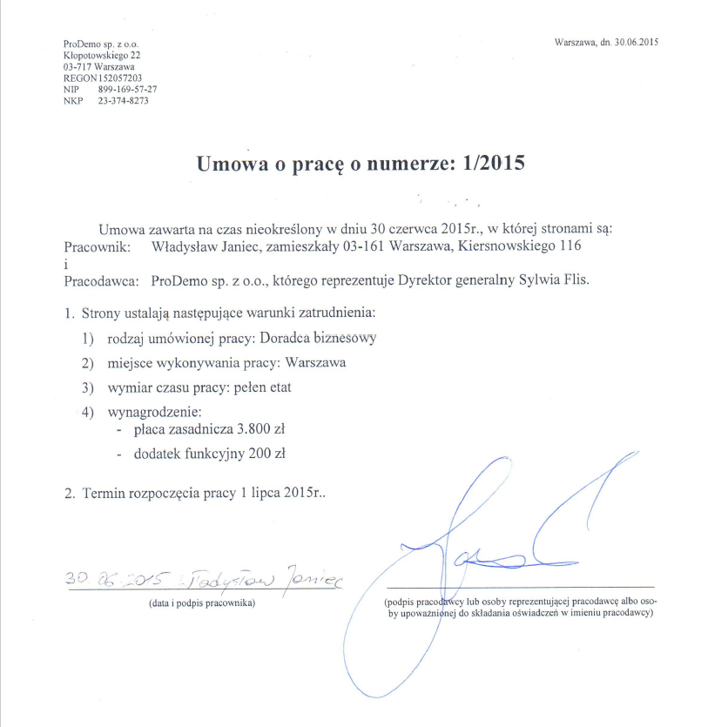

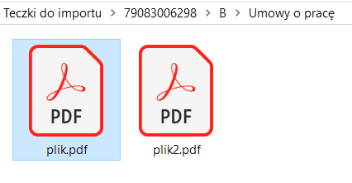
Skanowanie
dokumentów
Notes:
Prześledźmy teraz proces digitalizacji na przykładzie wybranego dokumentu.
W ręku trzymam papierową wersję umowy o pracę.
Na ekranie widzicie Państwo jej elektroniczny odpowiednik.
Dokument został już zeskanowany
(klik)
oraz umieszczony w pliku pdf.
Tak przygotowany plik jest gotowy są do zaimportowania do systemu.
W naszym przykładzie pokazuje pojedynczy plik z umową o pracę ale zeskanowanych plików gotowych do importu może być znacznie więcej.

Slide 22
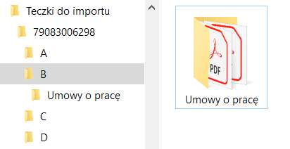

Import
plików
Struktura katalogów
Pliki ze skanami
Notes:
Wystarczy, że przygotujemy wcześniej odpowiednią strukturę katalogów, która zawierać będzie informacje o identyfikatorze pracownika oraz będzie odzwierciedlała strukturę teczki wraz z typem zeskanowanych załączników i umieścimy w niej pliki.
Pośród importowanych plików mogą Państwo zobaczyć nasz plik z zeskanowaną umową o pracę.

Slide 23
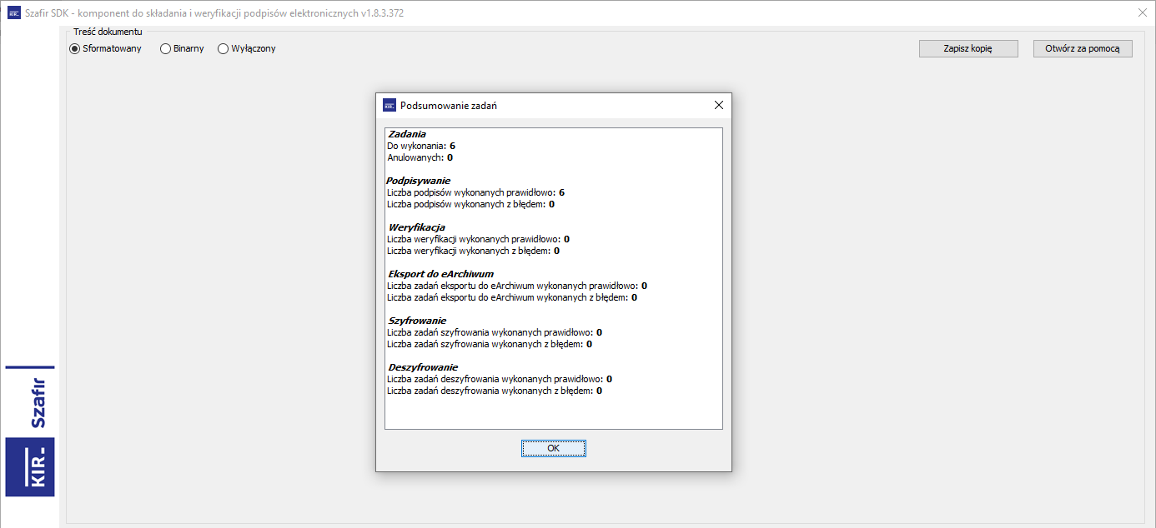
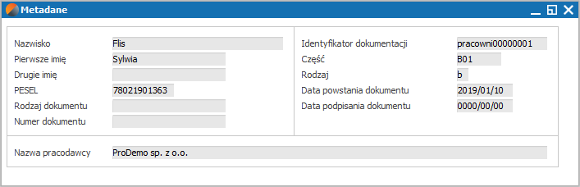

Podpisanie
Importowanych plików
Podpisany plik z umową
Notes:
W kolejnym etapie dokonujemy podpisania importowanych plików podpisem kwalifikowanym.
Samo podpisanie jest operacją grupową, podpisane więc zostaną wszystkie pliki wybrane do importu, co będzie można później zobaczyć we właściwościach tych plików.
(klik)
Dla każdego importowanego pliku utworzony zostanie również zestaw metadanych opisujących załączany dokument – jest to jeden z wymogów określonych rozporządzeniem.
(klik)
Po tym kroku otrzymujemy podpisany cyfrowo plik z naszą umową.

Slide 24
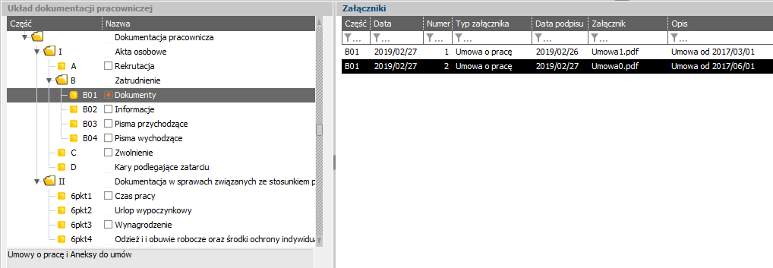
Umieszczenie skanów
w odpowiedniej części akt
Plik na właściwym miejscu
Notes:
Przeszliśmy jak do tej pory przez 2 etapy procesu digitalizacji akt pracowniczych. Nasz dokument został zeskanowany i opatrzony podpisem kwalifikowanym.
Ostatnim etapem w procesie digitalizacji jest powiazanie tych dokumentów z teczkami pracowników.
Jak Państwo mogą zauważyć w naszym systemie odwzorowaliśmy strukturę teczki zgodnie z nowym rozporządzeniem. Struktura ta, propagowana jest na każdego pracownika, tworząc indywidualną teczkę pracownika.
Na podstawie typu importowanego dokumentu system automatycznie umieści nasz dokument w odpowiedniej części akt pracownika, w efekcie czego otrzymujemy uzupełnioną teczkę pracownika.
Jak Państwo mogą zauważyć umowa, którą trzymałem w ręce, ostatecznie po całym procesie digitalizacji trafiła w odpowiednie miejsce naszego systemu do teczki pracownika.

Slide 25
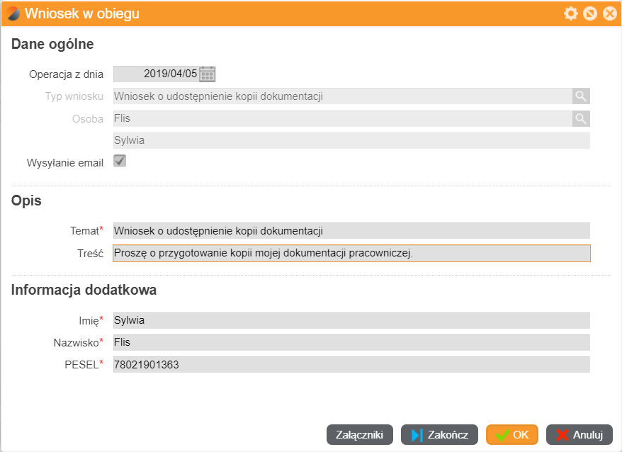
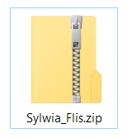
Proces digitalizacji
Podpisany cyfrowo plik archiwum
Notes:
(dopełnienie, domknięcie procesu)
Dzięki procesowi digitalizacji Pracownik może poprzez portal pracowniczy złożyć wniosek o wydanie kopii dokumentacji, na podstawie którego jesteśmy w stanie w prosty sposób utworzyć podpisany cyfrowo plik archiwum z dokumentacją pracownika zawierający wszystkie dokumenty z jego teczki wraz z wymaganymi przez rozporządzenie metadanymi. Tak przygotowany plik archiwum możemy udostępnić pracownikowi za pomocą elektronicznych kanałów dostępu lub poprzez nagranie go na cyfrowym nośniku informacji np. płycie CD.
Jak widzieliśmy proces digitalizacji wymaga trzech kroków.
Nasz system w sposób maksymalnie czytelny i prosty ułatwia to zadanie, po to

Slide 26

Proces
digitalizacji
Sporządzenie skanów dokumentów
Import i podpisanie skanów podpisem kwalifikowanym
Umieszczenie
w odpowiedniej części akt
Notes:
Po zakończonym procesie digitalizacji…

Slide 27
Poinformowanie pracownika
Proces
digitalizacji
O zmianie formy prowadzenia
i przechowywania dokumentacji pracowniczej
O możliwości odbioru poprzedniej postaci dokumentów
Sporządzenie skanów dokumentów
Import i podpisanie skanów podpisem kwalifikowanym
Umieszczenie
w odpowiedniej części akt
Notes:
(…)należy pamiętać, aby po przejściu na postać elektroniczną dokumentacji poinformować pracowników o zmianie formy prowadzenia i przechowywania dokumentacji oraz o możliwości odbioru poprzedniej postaci dokumentów.

Slide 28

Rozłożenie procesu digitalizacji w czasie
Postać elektroniczna
dla nowo zatrudnionych
Stopniowe przechodzenie na postać elektroniczną dla
teczek już istniejących
Notes:
Przedstawiony proces to najtrudniejsze i najbardziej czasochłonne działania związane ze zamianą obecnej dokumentacji na jej postać elektroniczną.
Mamy świadomość, że zamiana postaci papierowej na cyfrową może stanowić barierę przed prowadzeniem dokumentacji w tej postaci, gdyż wymaga to zeskanowania setek, a w wielu przypadkach tysięcy dokumentów.
Dlatego zalecamy aby rozłożyć ten proces w czasie i elektronizację dokumentacji zacząć od pracowników nowo zatrudnianych.
Pozostałą dokumentację możemy digitalizować stopniowo, systematycznie przenosząc ją do postaci cyfrowej.

Slide 29
Proces
digitalizacji
Sporządzenie skanów dokumentów
Import i podpisanie skanów podpisem kwalifikowanym
Umieszczenie
w odpowiedniej części akt
Notes:
Jak widzieliśmy proces digitalizacji wymaga trzech kroków. Nasz system w sposób maksymalnie czytelny i prosty ułatwia to zadanie, po to

Slide 30
O czym będziemy mówić?
Problemy z dokumentacją papierową na przykładzie
Obecny stan prawny i nowe możliwości
Rozwiązanie
– jak sobie
poradzić
Korzyści
z e-Teczek
Notes:
aby po wykonaniu tych czynności,

Slide 31
O czym będziemy mówić?
Problemy z dokumentacją papierową na przykładzie
Obecny stan prawny i nowe możliwości
Rozwiązanie
– jak sobie
poradzić
Korzyści
z e-Teczek
Notes:
korzyści z przechowywania akt w tej postaci można było zaobserwować już praktycznie od razu.

Slide 32
O czym będziemy mówić?
Problemy z dokumentacją papierową na przykładzie
Obecny stan prawny i nowe możliwości
Rozwiązanie
– jak sobie
poradzić
Korzyści
z e-Teczek
Notes:
Z punktu widzenia pracodawcy głównymi korzyściami jakie można wymienić to:

Slide 33










Korzyści z e-dokumentacji
rozwiązanie proekologiczne
redukcja kosztów
zmniejszenie ryzyka poniesienia kar
skrócenie czasu przeszukiwania akt
poprawa jakości dokumentacji
łatwiejsze wydawanie dokumentacji lub kopii dokumentacji
podniesienie poziomu bezpieczeństwa danych pracowniczych
możliwość pobrania dokumentacji niezależnie
od lokalizacji komórki Działu HR
łatwiejsze zarządzanie
dostępem do dokumentacji
i ochroną dokumentacji
Notes:
redukcja kosztów - Wg szacunków Ministerstwa Przedsiębiorczości i Technologii roczny koszt administracyjny po stronie pracodawców związany z przechowywaniem dokumentacji pracowniczej sięga ok. 130 mln zł. Mówimy tu oczywiście o łącznym koszcie dla wszystkich przedsiębiorstw.
Dla pojedynczej firmy, która zatrudnia kilkuset pracowników, dzięki digitalizacji koszty mogą spaść nawet o około kilkanaście tys. zł rocznie, biorąc pod uwagę redukcję kosztów pracy, papieru, druku, transportu, przechowywania czy specjalistycznego wyposażenia np. szaf pancernych.
Przy postaci elektronicznej znacznie ulega skróceniu czas przeszukiwania akt – ponieważ nie musimy opuszczać stanowiska pracy aby odnaleźć szukany dokument. Dostęp do dokumentów jest możliwy praktycznie z każdego miejsca i w każdym momencie co ma szczególnie istotny wpływ na pracę dla firm z rozproszoną strukturą organizacyjną.
Znacznie łatwiejsze staje się wydawanie dokumentacji lub kopii dokumentacji – postać elektroniczna dokumentacji umożliwia wydanie całości lub części dokumentacji w postaci cyfrowej jak również możemy w prosty sposób wydrukować kopię potrzebnych dokumentów.
Dzięki przechowywaniu dokumentacji w systemie możemy w bardziej precyzyjny sposób sterować dostępem i nadawaniem uprawnień dla użytkowników do poszczególnych teczek pracowniczych – łatwiejsze przez to staje się zarządzanie dostępem do dokumentacji i jej ochroną.
Dla firm o rozproszonej strukturze dokumentacja elektroniczna daje możliwość dostępu z dowolnej lokalizacji osobie z działu HR w ramach nadanych uprawnień do danych pracownika w wygodny sposób, bez konieczności angażowania w ten proces osób z centrali czy innych oddziałów. (możliwość pobrania dokumentacji niezależnie od lokalizacji komórki Działu HR)
Kolejną korzyścią jest podniesienie poziomu bezpieczeństwa danych pracowniczych .
Dla dokumentów przechowywanych w postaci cyfrowej nie ma problemów z zapewnieniem wymaganych warunków przechowywania.
Dane te wraz z tworzonym backup-em całego systemu, w ramach istniejącej polityki bezpieczeństwa informatycznego firmy możemy dodatkowo zabezpieczyć poprzez trzymanie ich w kilku bezpiecznych lokalizacjach.
Dodatkowo istnieje mniejsza wrażliwość na błędy ludzkie np. przypadkowe wypadnięcie dokumentu, pozostawienie teczki czy nie zamknięcie archiwum.
Ważną kwestią jest poprawa jakości dokumentacji.
Kilkuletnie dokumenty papierowe mogą już wykazywać objawy zniszczenia, dokumenty te mogą stać się częściowo nieczytelne wskutek zżółknięcia papieru, blaknięcia tuszu, czy też na skutek uszkodzeń mechanicznych i to nawet pomimo starannego procesu przechowywania. W odróżnieniu od papierowych, dokumenty cyfrowe nie tracą na jakości z biegiem lat, dlatego niezależnie kiedy po nie sięgniemy, zawsze dostaniemy je w takim stanie w jakim były w dniu dodania ich do naszego archiwum.
Warto również wspomnieć o tym, że dzięki e-Teczce zmniejszamy ryzyko nałożenia kar przez PIP ponieważ nasza dokumentacja jest prowadzona i przechowywana w odpowiedni sposób.
Sądzę, że chyba nikogo z Państwa nie trzeba przekonywać do tego, jak ważne obecnie są działania proekologiczne.
e-Dokumentacja doskonale wpisuje się w minimalizację obrotu dokumentami papierowymi przez co jest rozwiązaniem bardziej przyjaznym dla środowiska.

Slide 34


Postać papierowa czy elektroniczna?
Przedsiębiorca sam wybiera
Zmiana na wersję cyfrową
możliwa zarówno dla byłych jak i obecnych pracowników
Można wielokrotnie zmieniać postać dokumentacji
Część w postaci papierowej, część w postaci elektronicznej
Notes:
Na jaką zatem postać dokumentów powinniśmy się ostatecznie zdecydować? Na postać papierową czy elektroniczną?
Od razu zaznaczę, że to przedsiębiorca decyduje w jakiej postaci będzie prowadził dokumentację: czy w postaci papierowej czy elektronicznej.
Zmiana nie musi obejmować całości dokumentacji, można mieć część w postaci papierowej a część w postaci elektronicznej.
Obie postacie, można prowadzić zamiennie, jednak według nas to postać elektroniczna daje nieporównywalnie większe możliwości i korzyści.

Slide 35
O czym będziemy mówić?
Problemy z dokumentacją papierową na przykładzie
Obecny stan prawny i nowe możliwości
Rozwiązanie
– jak sobie
poradzić
Korzyści
z e-Teczek

Slide 36
O czym będziemy mówić?
Problemy z dokumentacją papierową na przykładzie
Obecny stan prawny i nowe możliwości
Rozwiązanie
– jak sobie
poradzić
Korzyści
z e-Teczek
Notes:
Przeszliśmy całą drogę od problemów wynikających z prowadzenia dokumentacji pracowniczej w postaci papierowej, przez nowe możliwości jakie dają nam zmiany w prawie aż po korzyści jakie daje nam proces digitalizacji akt.

Slide 37
Co warto zapamiętać?
Zmiana przepisów to krok w dobrym kierunku
Jest szansą na
obniżenie kosztów
Prosty proces digitalizacji
Minimalizuje ryzyko kar
Umożliwia łatwiejsze wyszukiwanie dokumentów
Poprawia jakość dokumentów pracowniczych
Usprawnia pracę osób z działu HR
Podnosi poziom bezpieczeństwa danych
Notes:
Podsumowując: Zmiana przepisów to krok w dobrym kierunku, który pozwoli na sprawniejsze zarządzanie zgromadzoną dokumentacją.
Sądzimy, że nowe rozwiązanie, które w prosty sposób przeprowadza przez proces digitalizacji akt znajdzie uznanie zarówno wśród osób zajmujących się zawodowo sprawami pracowniczymi, jako narzędzie usprawniające w znacznym stopniu ich pracę oraz wśród osób zarządzających, dla których jest to szansa na ograniczenie kosztów przechowywania dokumentacji, w znacznym stopniu minimalizuje ryzyko kar, poprawia jakość dokumentów pracowniczych oraz podnosi poziom bezpieczeństwa danych.
To co warto zapamiętać wydaje się, że można podsumować jednym stwierdzeniem: prościej, taniej, bezpieczniej, e-dokumentacja.

Slide 38

Prościej, taniej, bezpieczniej e-Dokumentacja!
Proponujemy 20% rabatu dla pierwszych 10 klientów
na moduł e-Teczka
Notes:
Jeżeli są Państwo, zainteresowani wprowadzeniem naszego rozwiązania w swojej organizacji to dla pierwszych 10 klientów proponujemy 20% rabatu na nasz nowy moduł.

Slide 39
Dziękuję
macrologic.pl
Notes:
Ja ze swojej strony chciałem Państwu podziękować oraz zaprosić na przerwę kawową, po której Ania przedstawi Państwu prezentację związaną z PPK - Pracowniczymi Planami Kapitałowymi.
Dziękuję bardzo.

